Slide 1
ТЫ
зон
МА
ВИЗОР
ТЕЛЕ
ЗИ

Slide 2

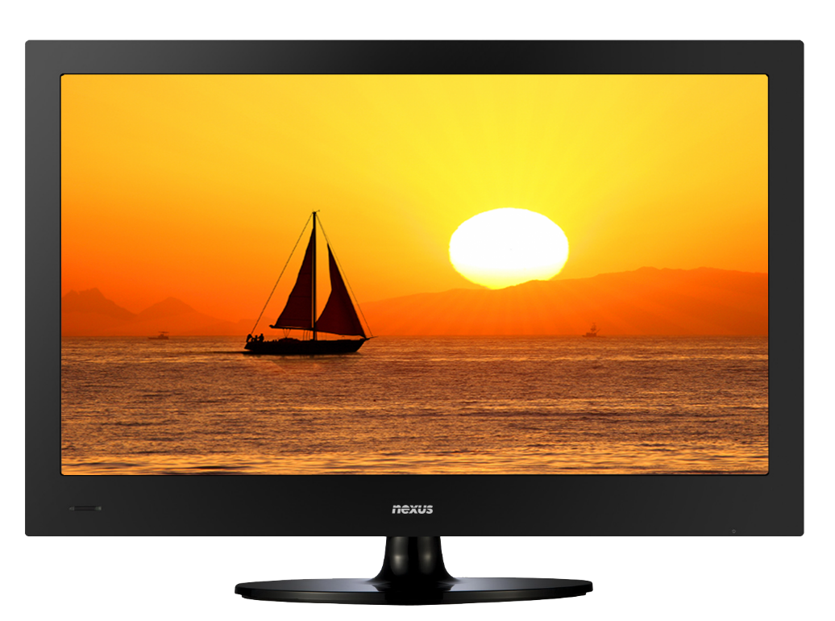
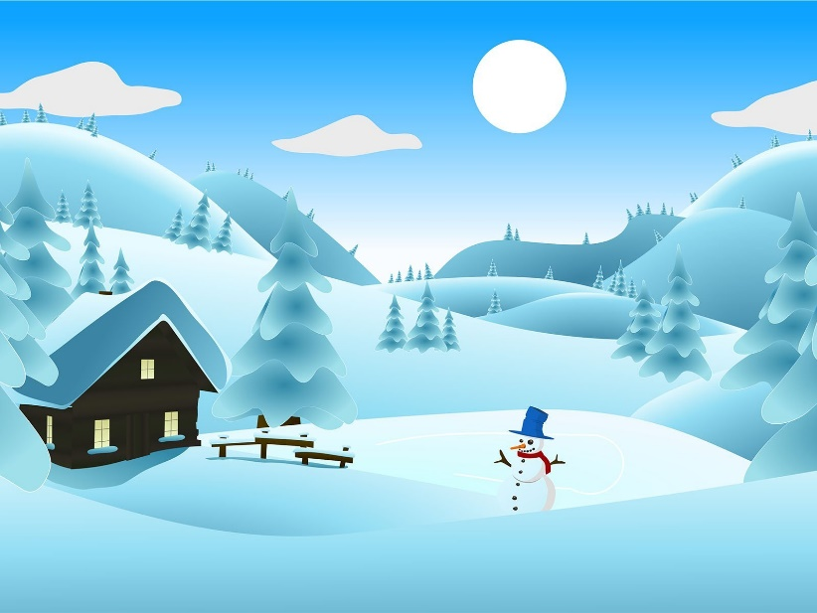

Slide 3
ТО
РЕ
ЛЕ
СА
ЛИ
КА

Slide 4


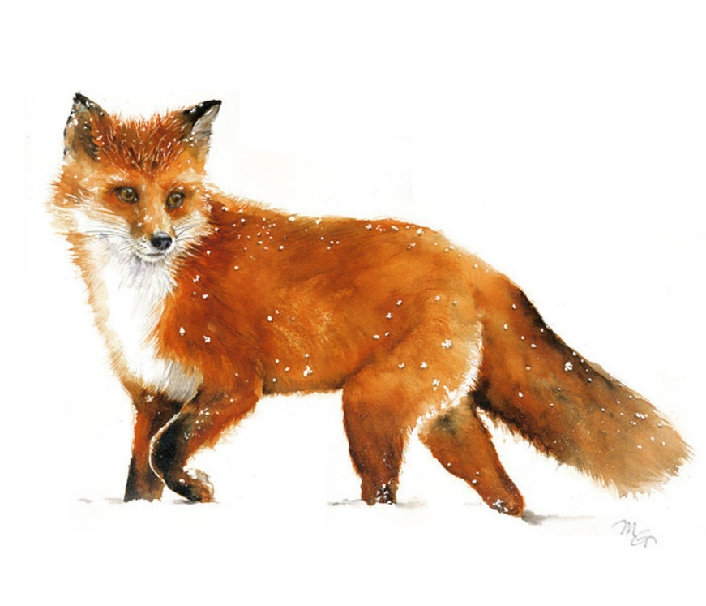

Slide 6
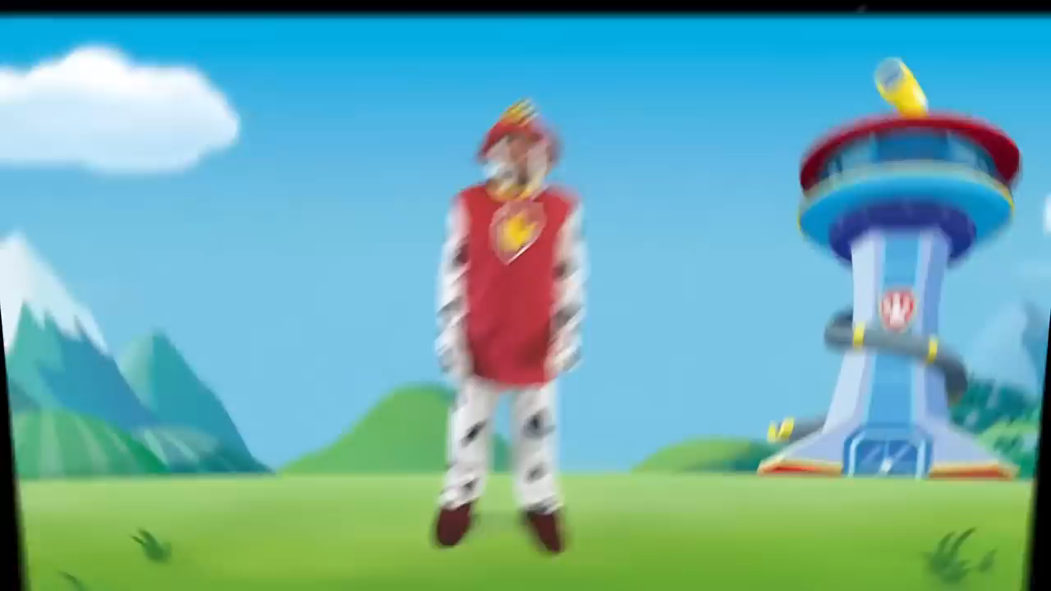

Slide 7
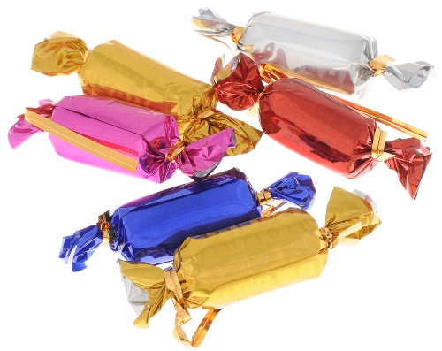





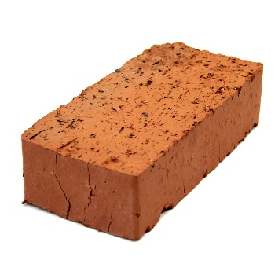
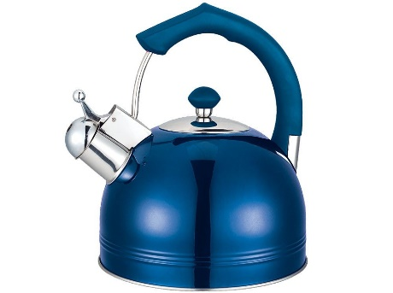
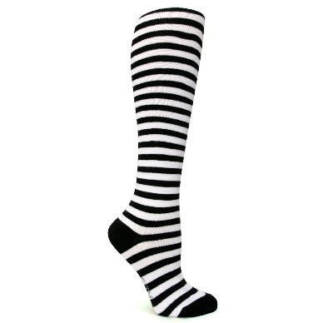



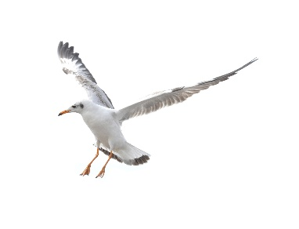
Найти слово на звук Ч
КАПИТАН команды №1
Найти слово на звук Ф
КАПИТАН команды №2
КОНФЕТА
ЧАСЫ
ФАКЕЛ
ФОНТАН
ЧАЙ
ЧАС
ШАРФ
ЧАЙНИК
КИРПИЧ
ЧУЛОК
ФОТО
ТЕЛЕФОН
ШКАФ
ЧАЙКА
БУФЕТ

